Slide 1


Desenvolver as destrezas comunicativas do alumnado
PROPOSTAS PRÁCTICAS
RAQUEL GEY PIÑEIRO
IES JOHAN CARBALLEIRA (BUEU)

Slide 2


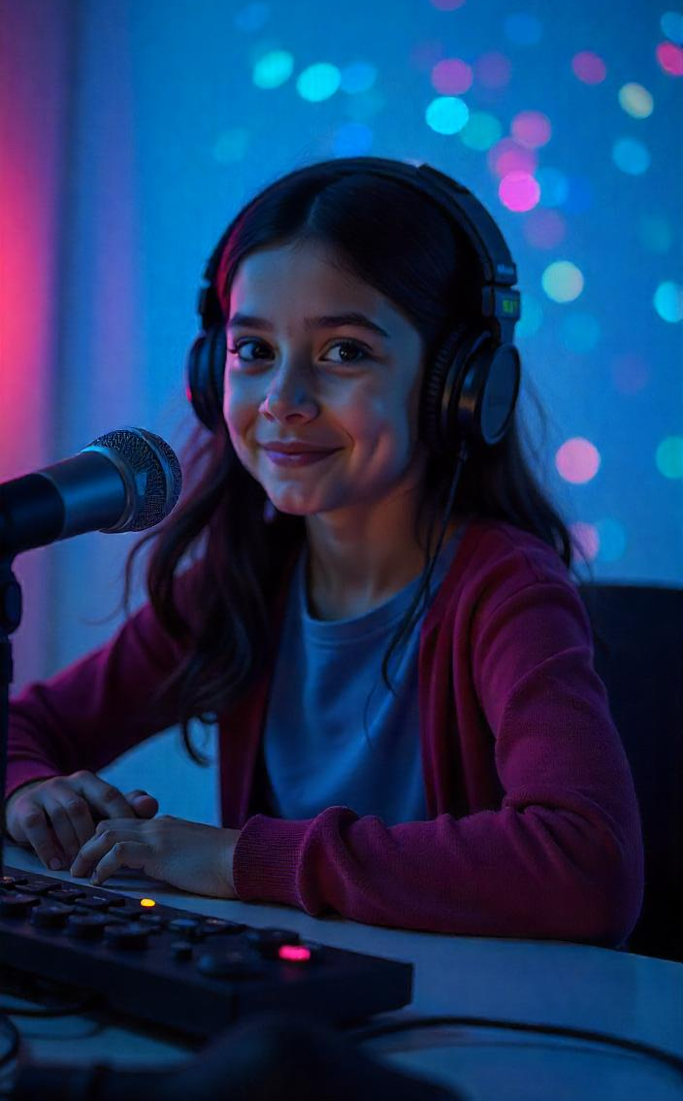
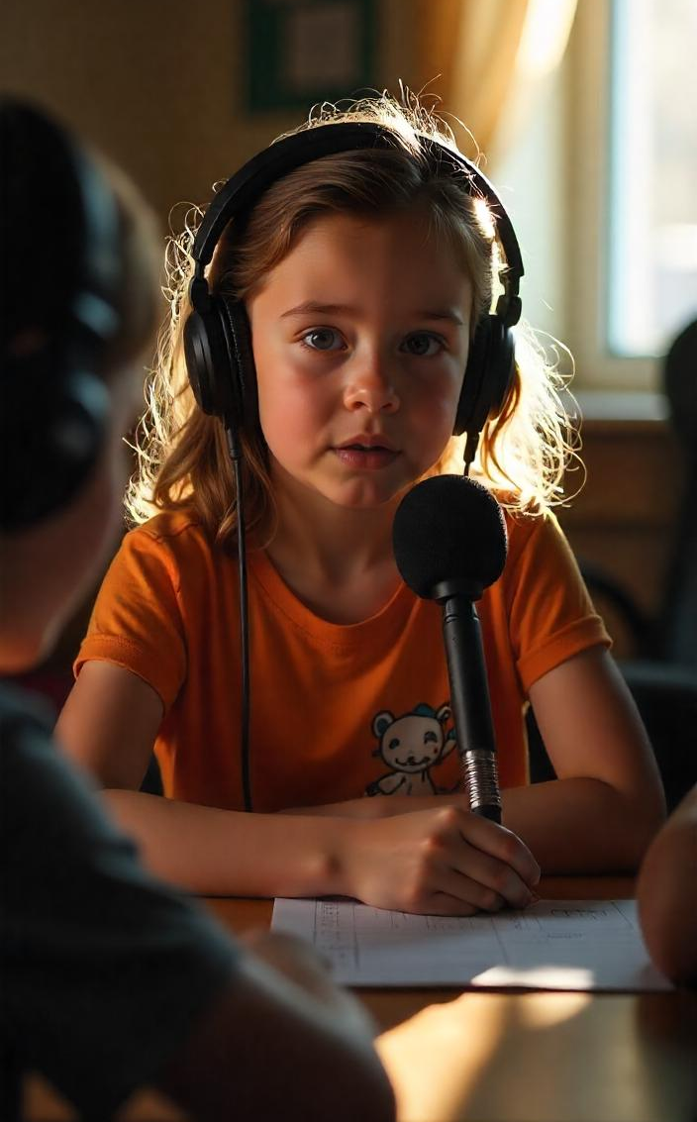
Orixe do medo escénico
Detrás deste problema soen convivir ao mesmo tempo unha subestimación das propias capacidades xunto con unha sobreestimación da opinión dos demais.

Slide 3
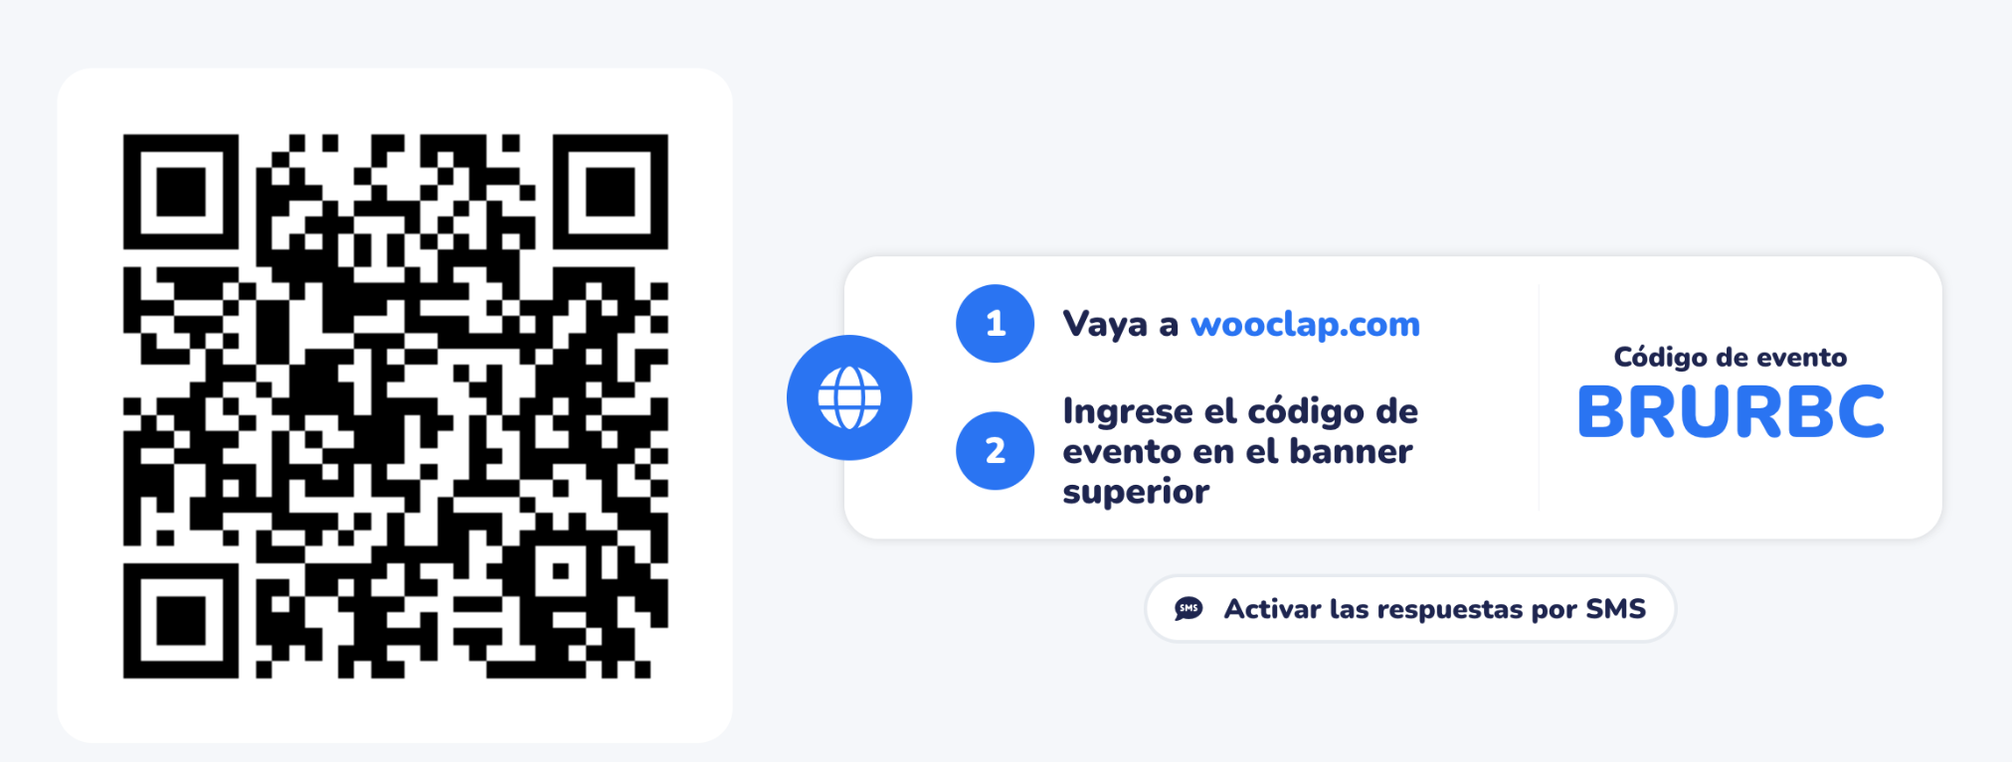
E ti, sofres de medo escénico?

Slide 4
O que din os datos
40%
22%
60%
45%
Medo a voar
Medo ás arañas
Medo escénico
Medo ás serpes

Slide 5
Paso a paso
Técnicas de relaxación: respiración, meditación, visualizacións…
Dicción: trabalinguas, entonacións, vocalizacións, lectura con lapis entre os beizos...
Fluidez: improvisacións, palabras ou frases encadeadas, dados storytelling, xogos...
Autoconfianza: conversas ou discursos en parellas/pequeno grupo, pequenos logros...

Slide 6
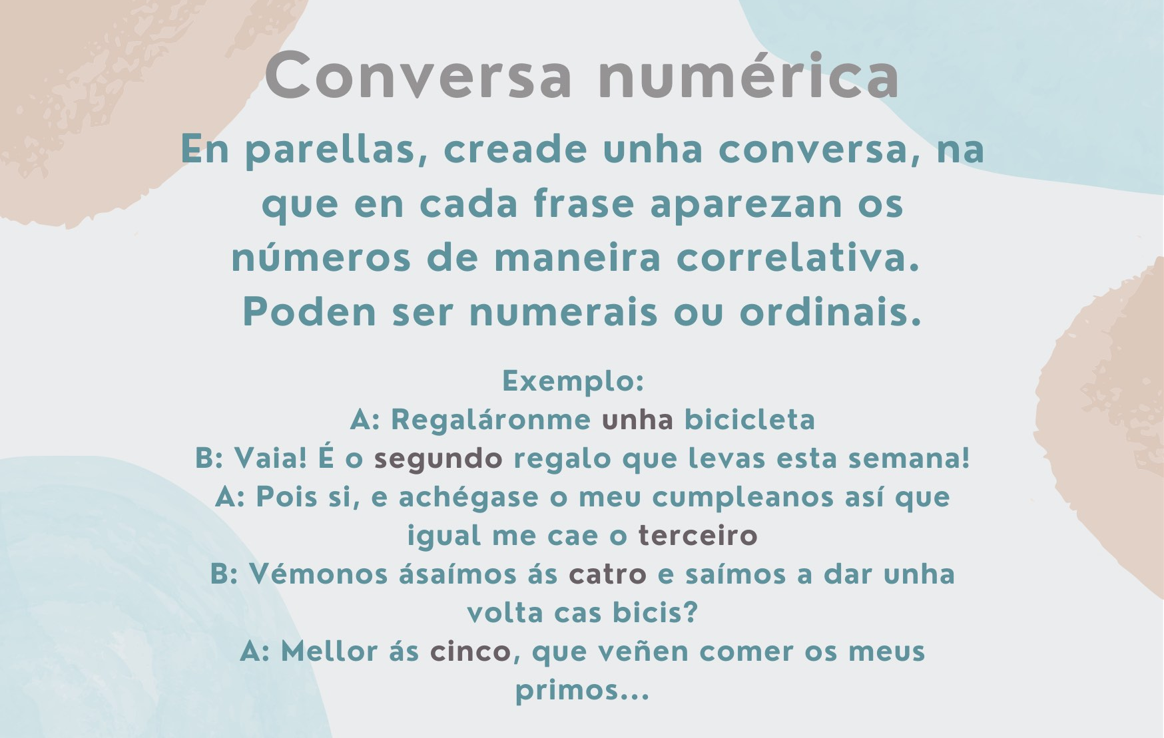
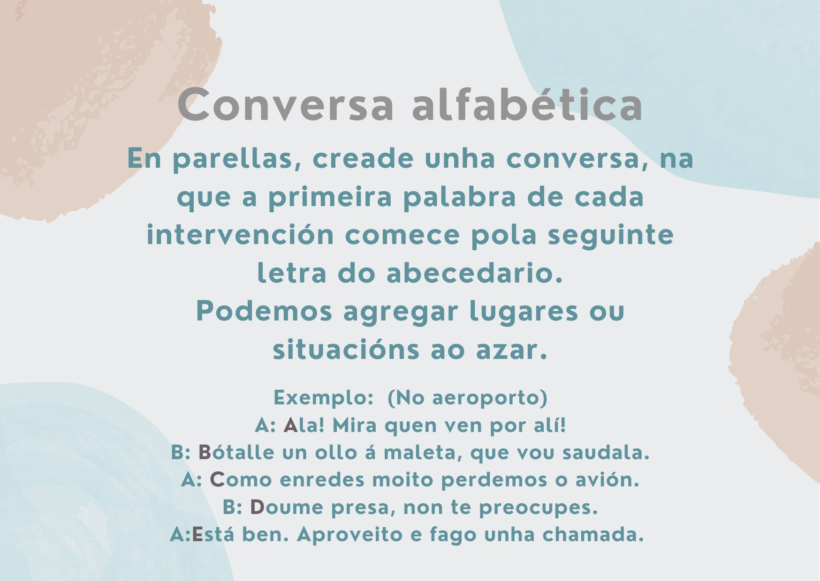
Dinámicas

Slide 7
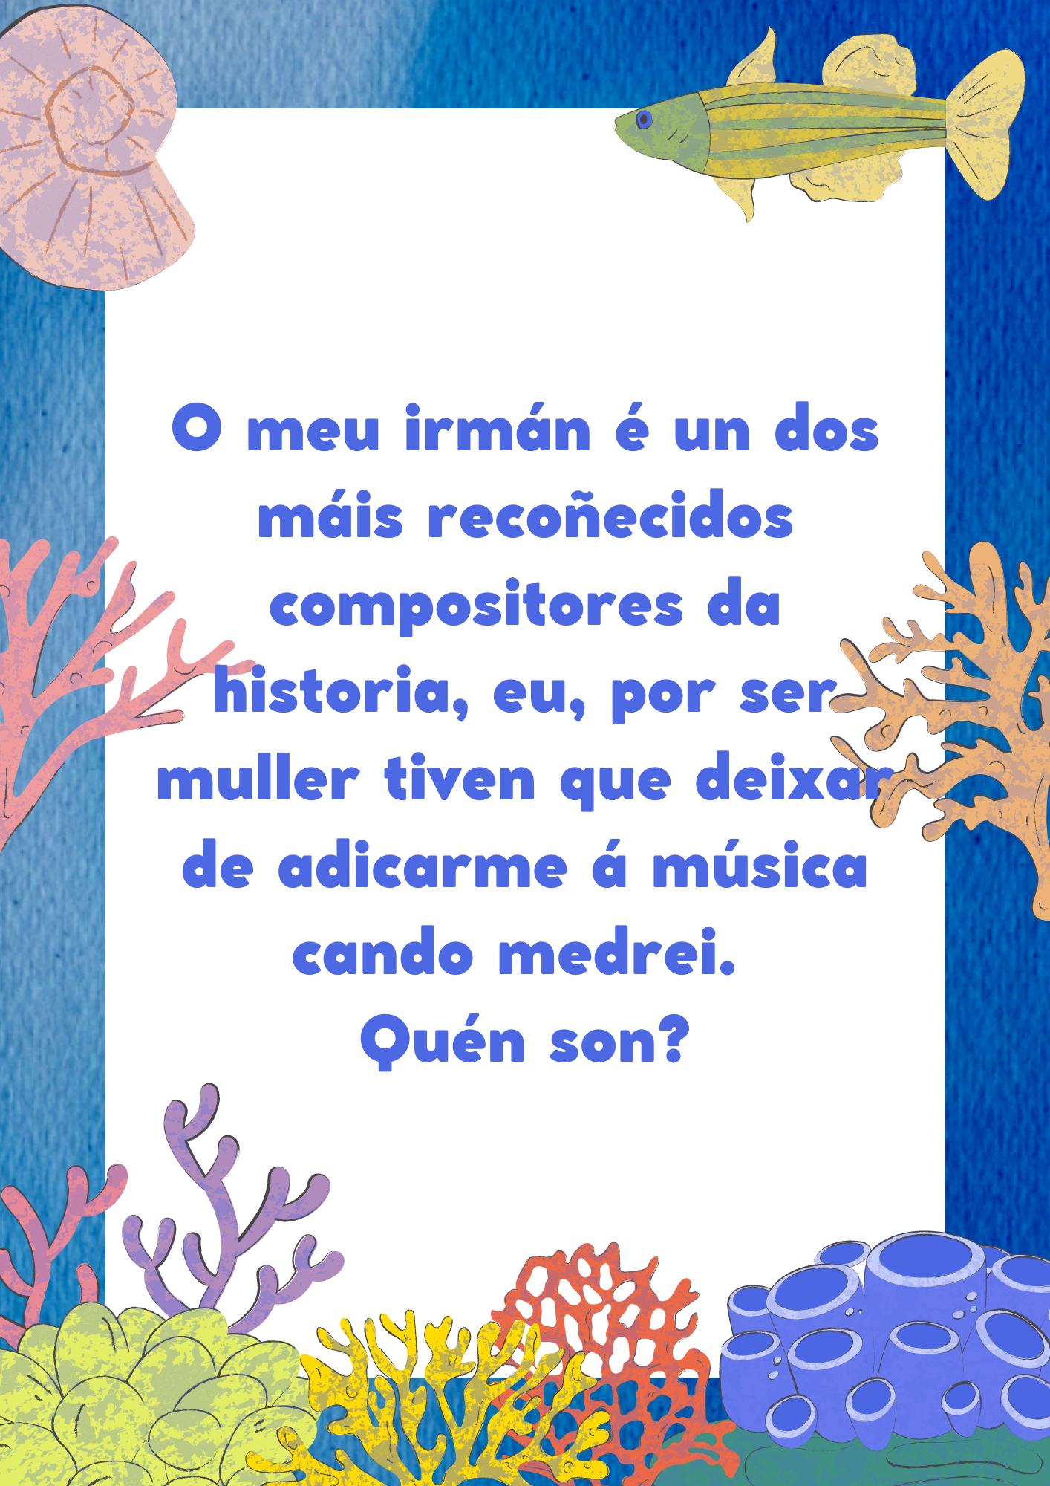


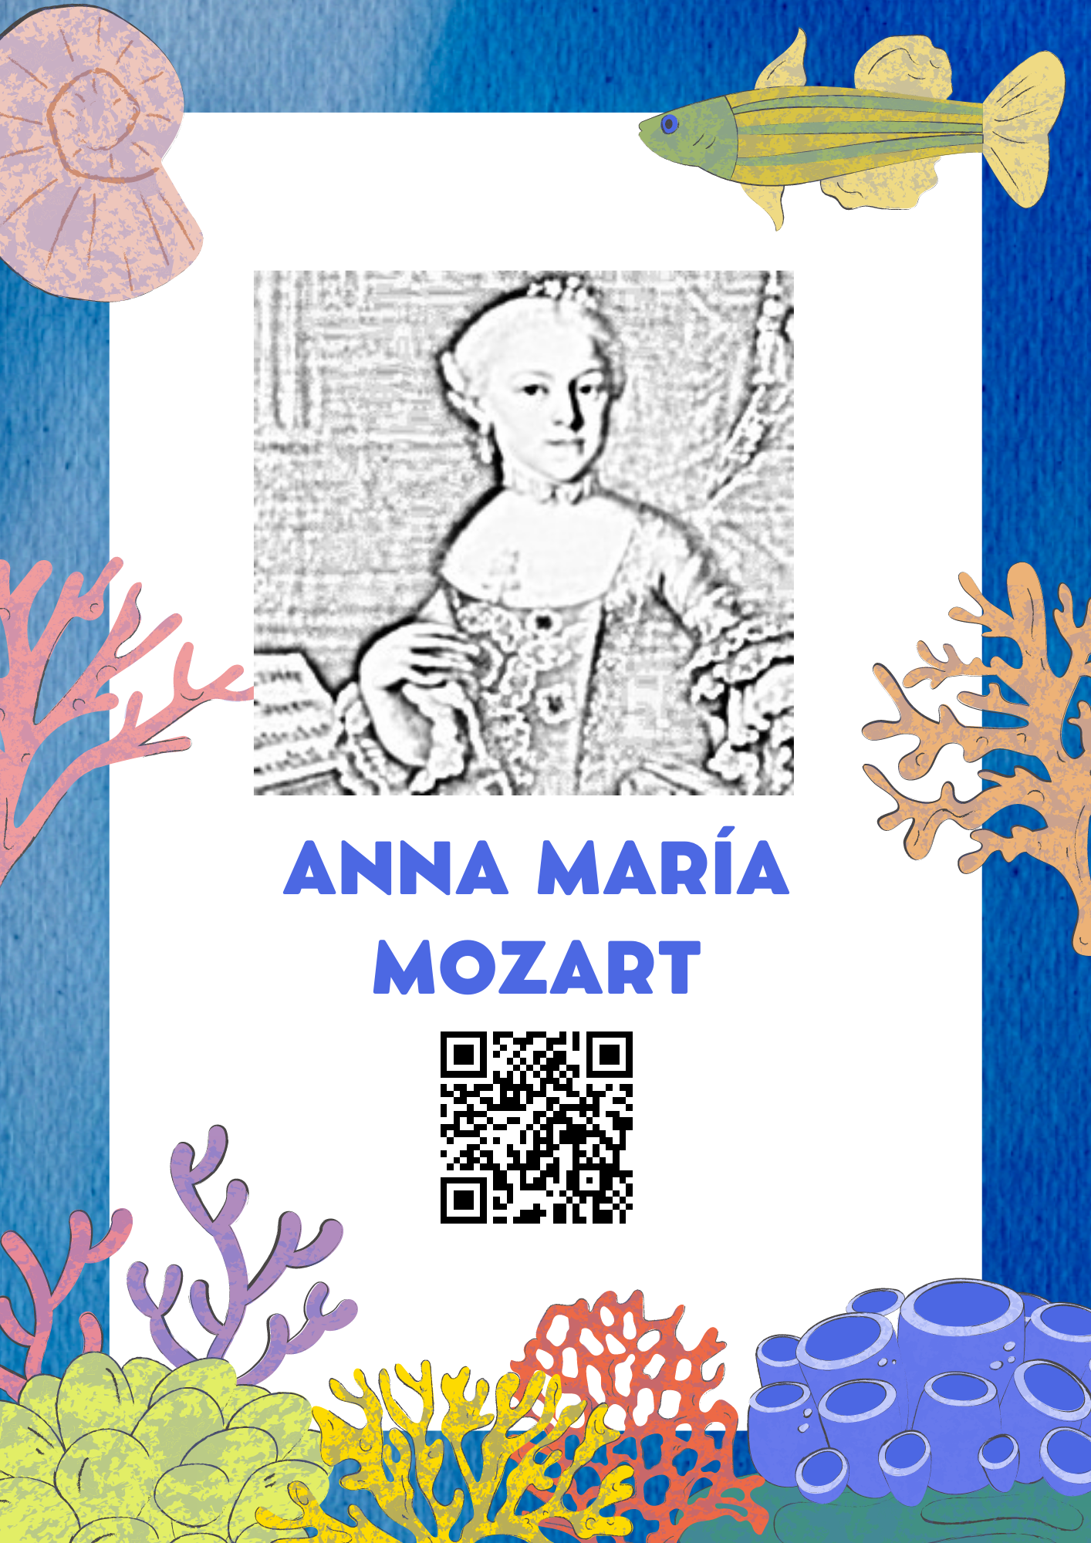

Xogo de cartas con sorpresa

Slide 8
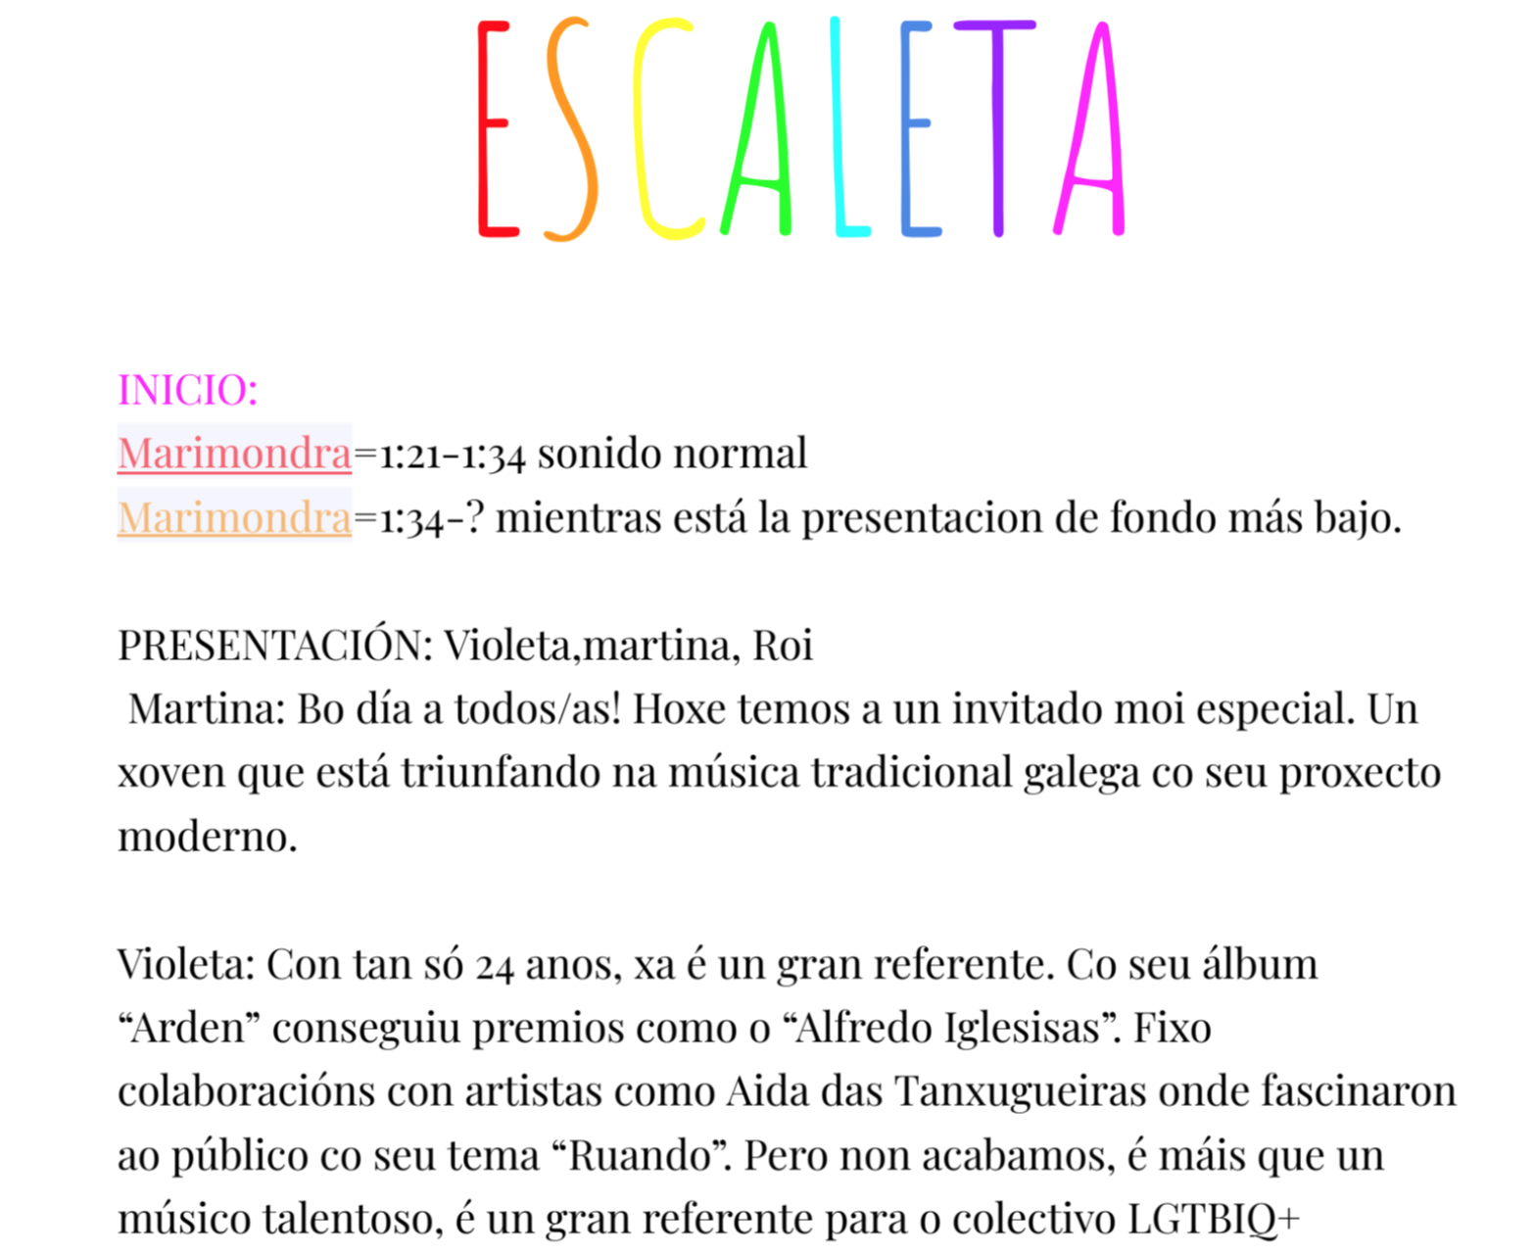
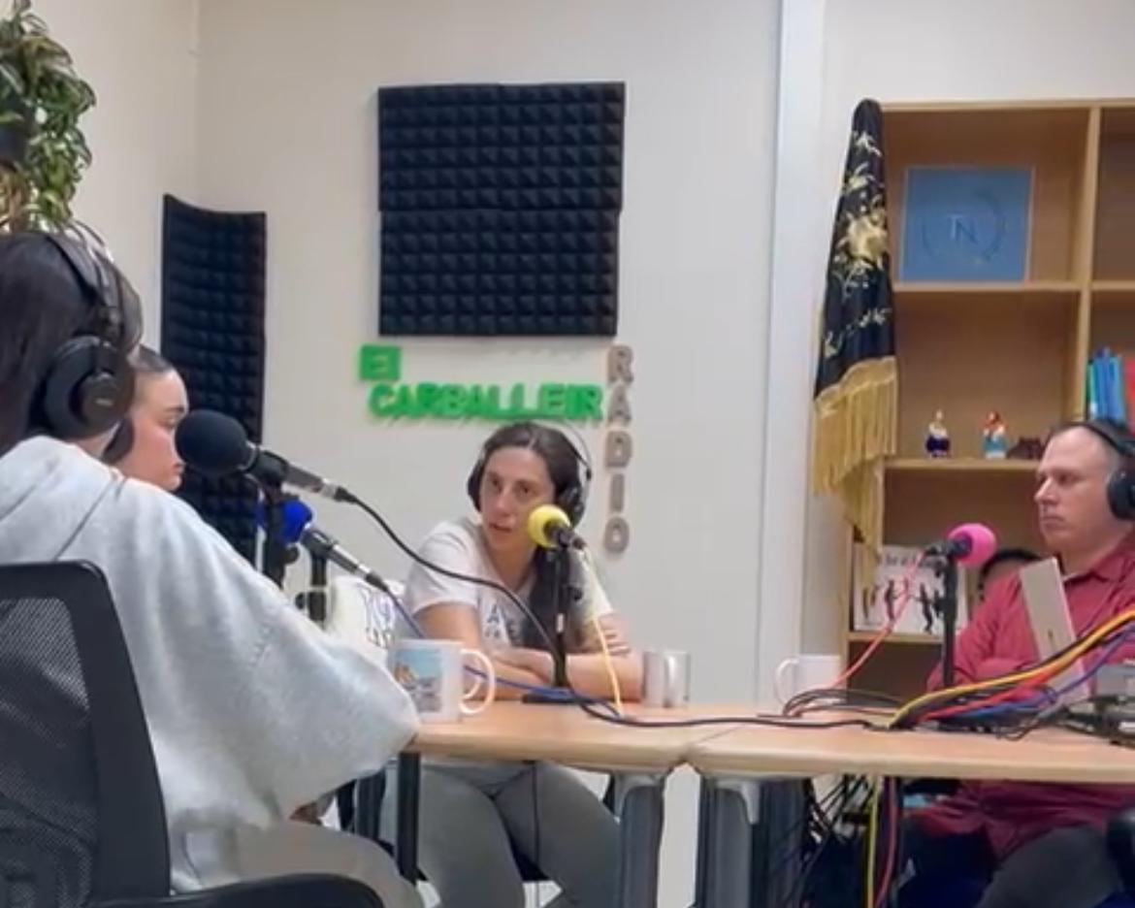
A radio escolar

Slide 9
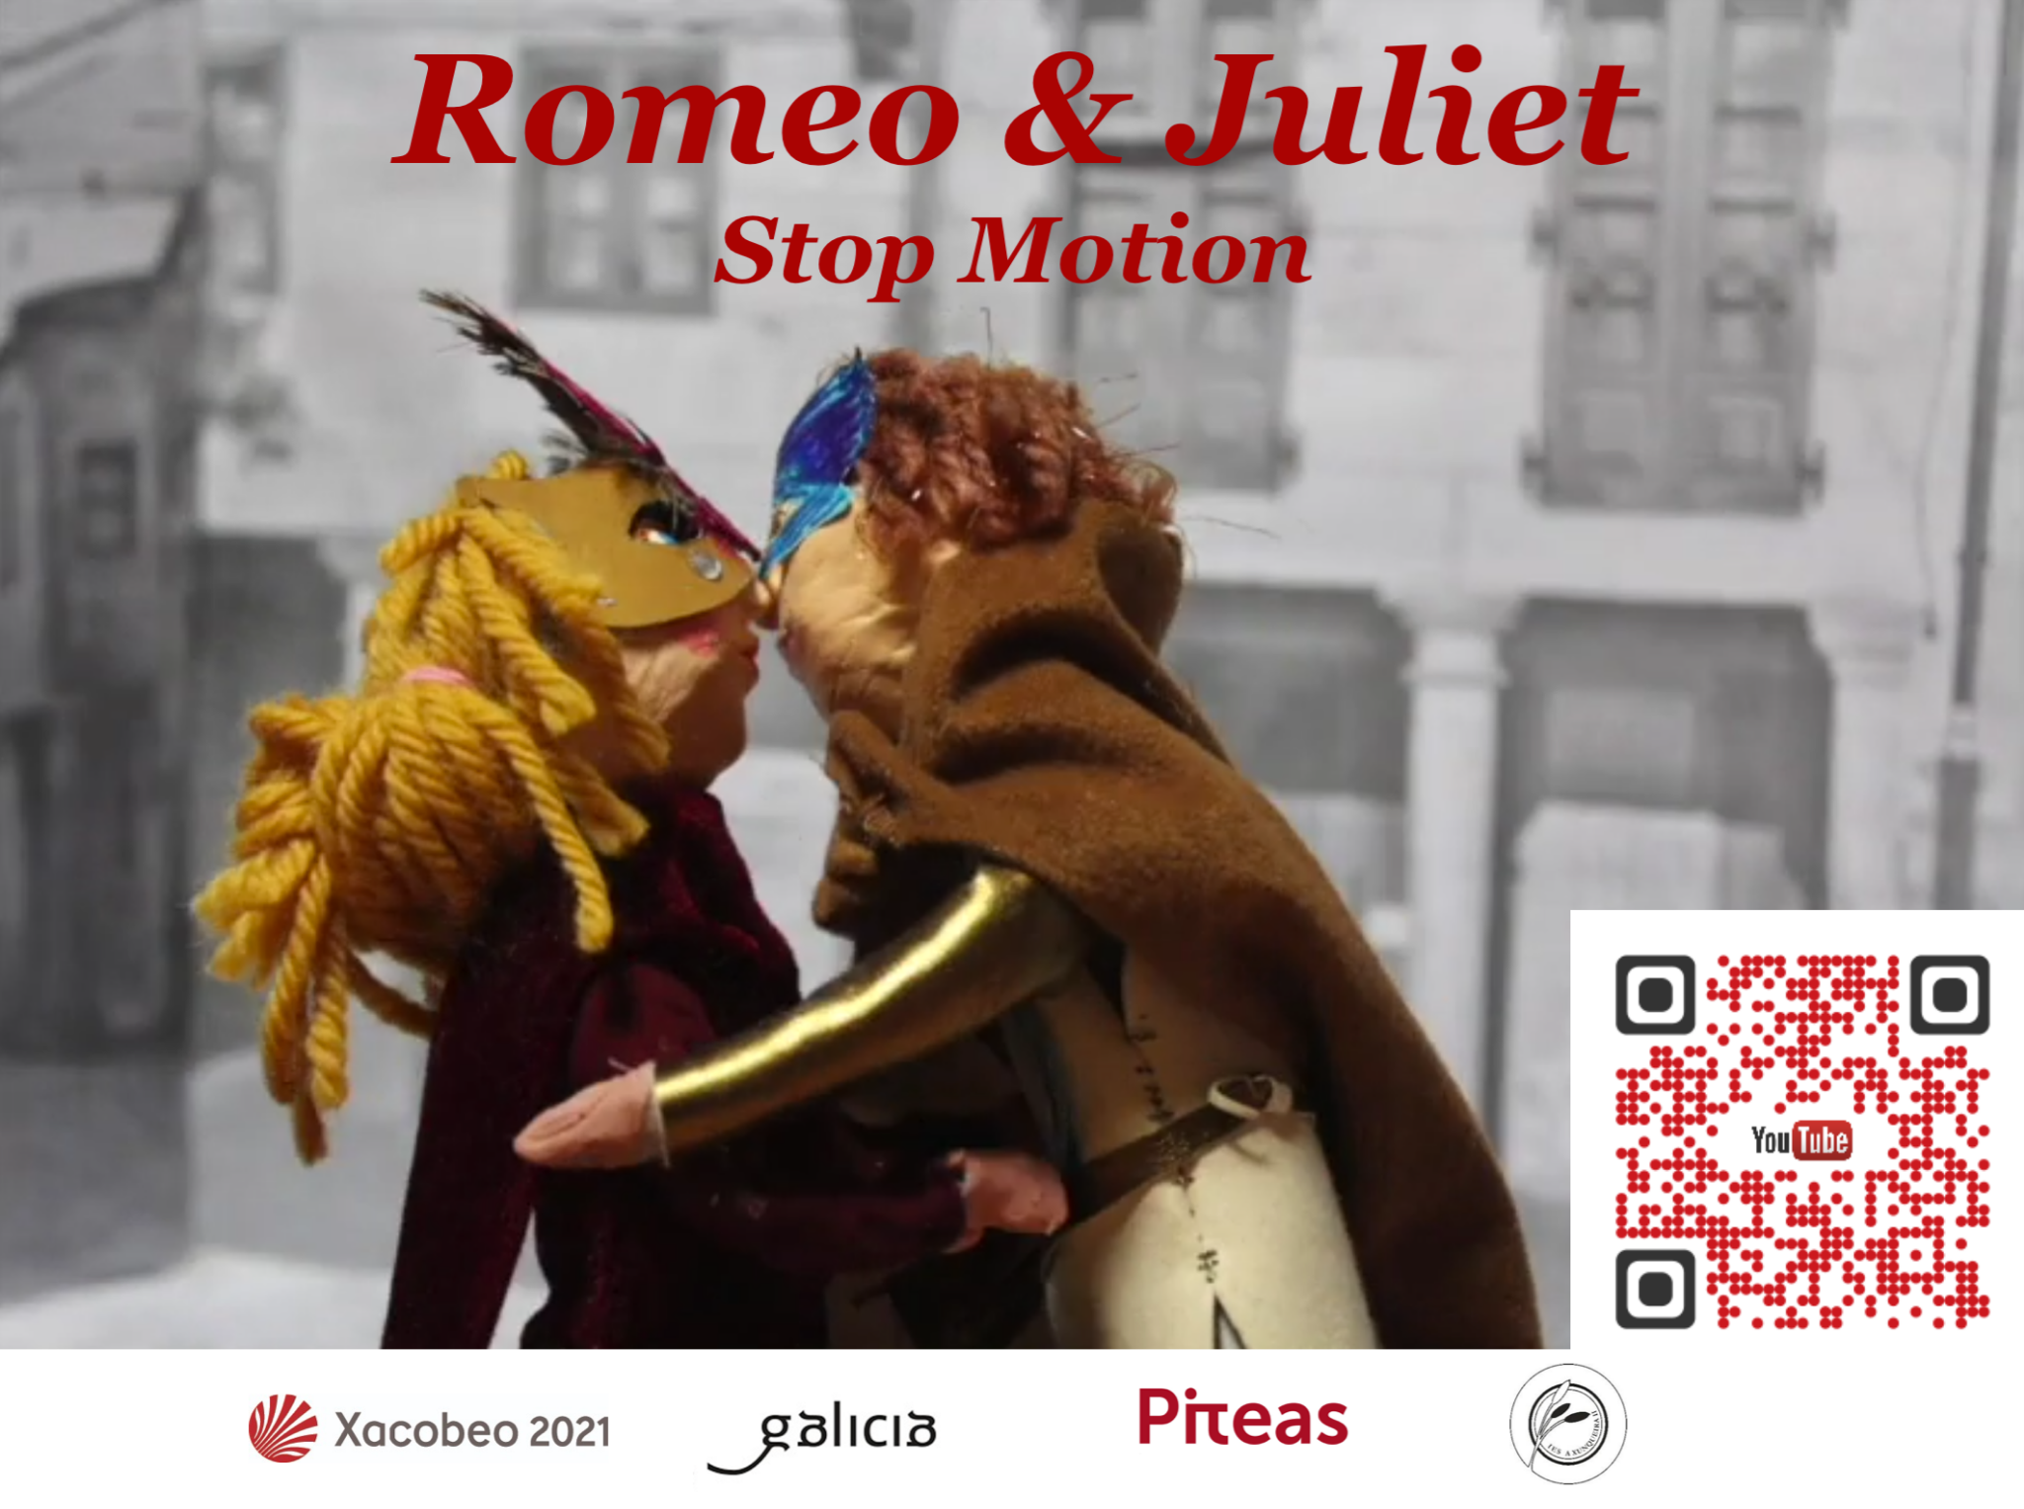

Slide 10
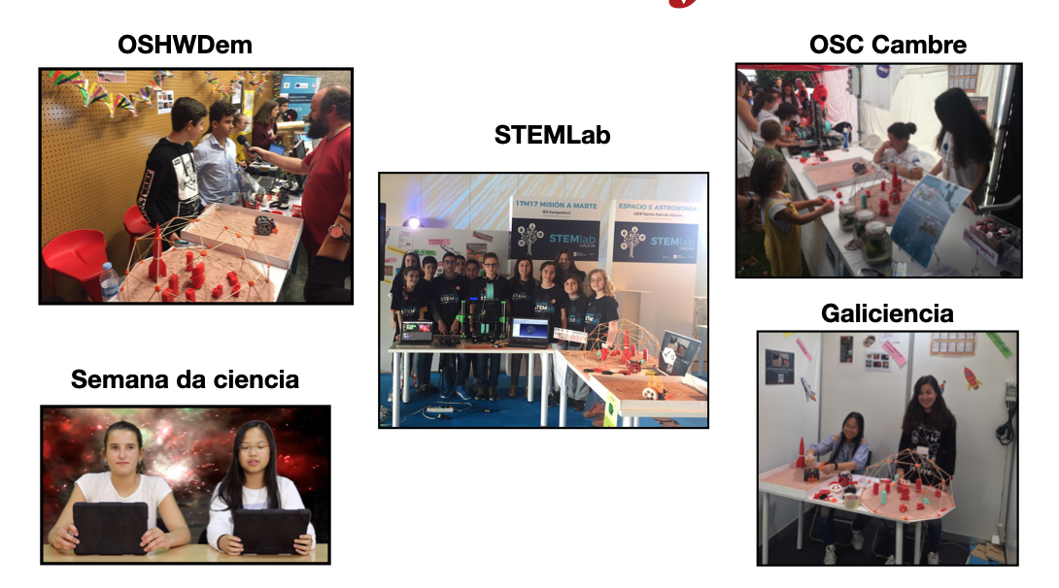
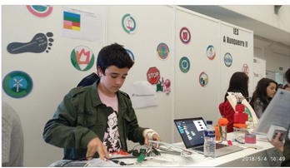
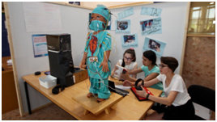
Proxectos nas feiras educativas
Piteas
Pontenciencia

Slide 11
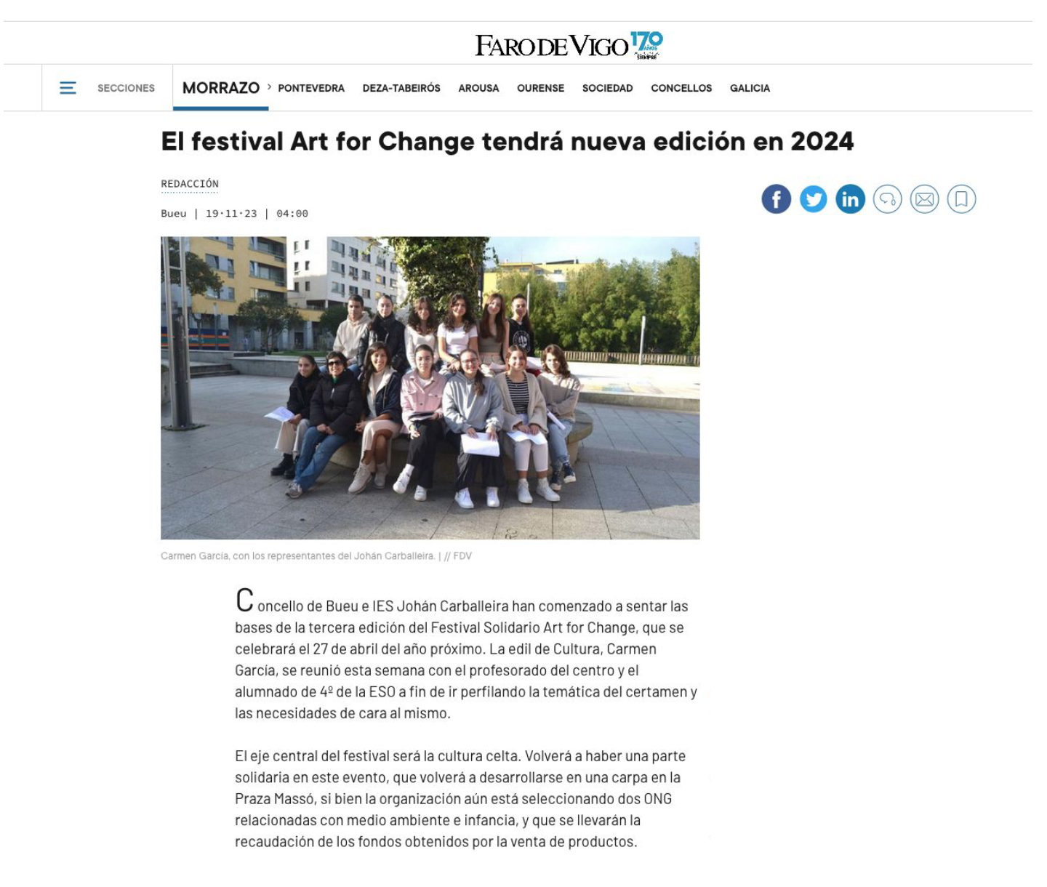
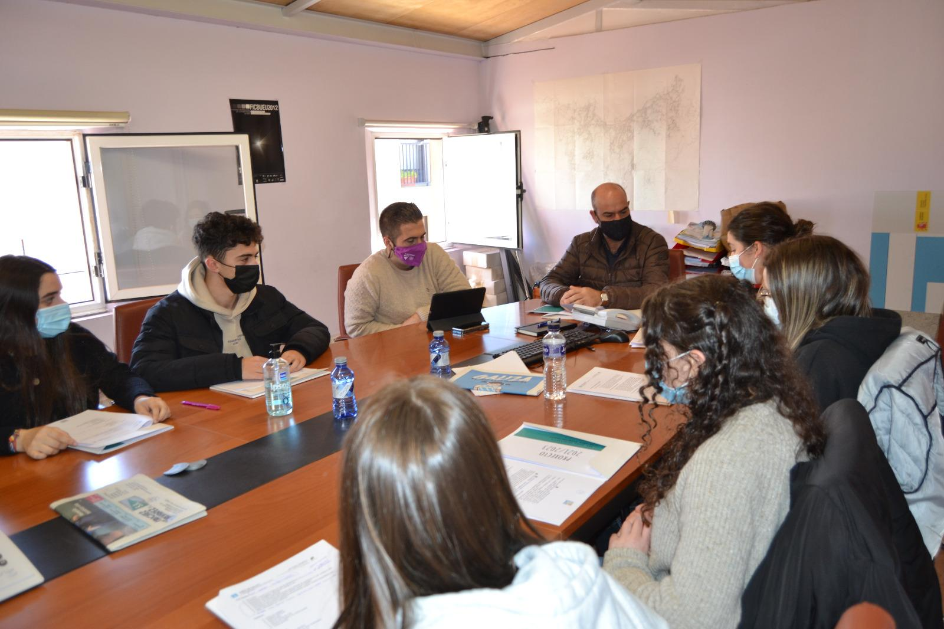
Liderado do alumnado

Slide 12
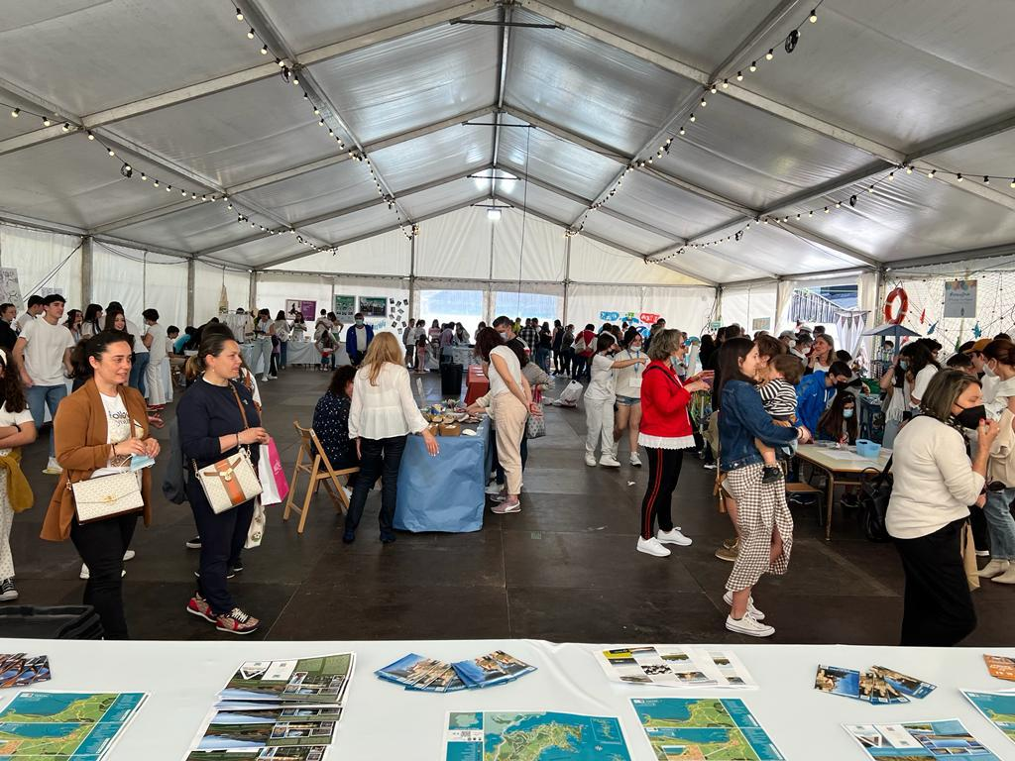
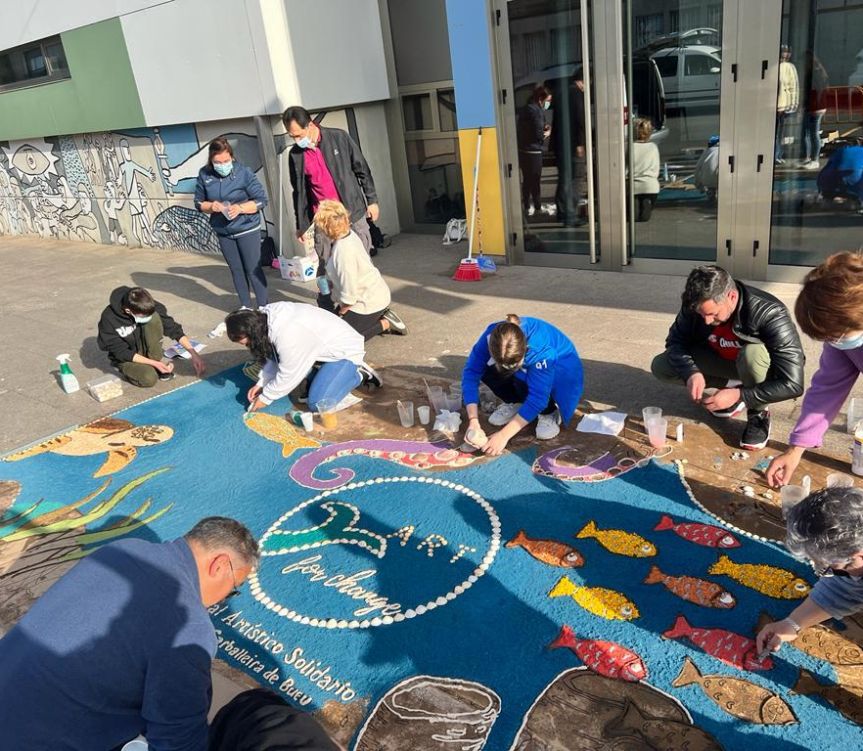

A noso Festival Solidario

Slide 13
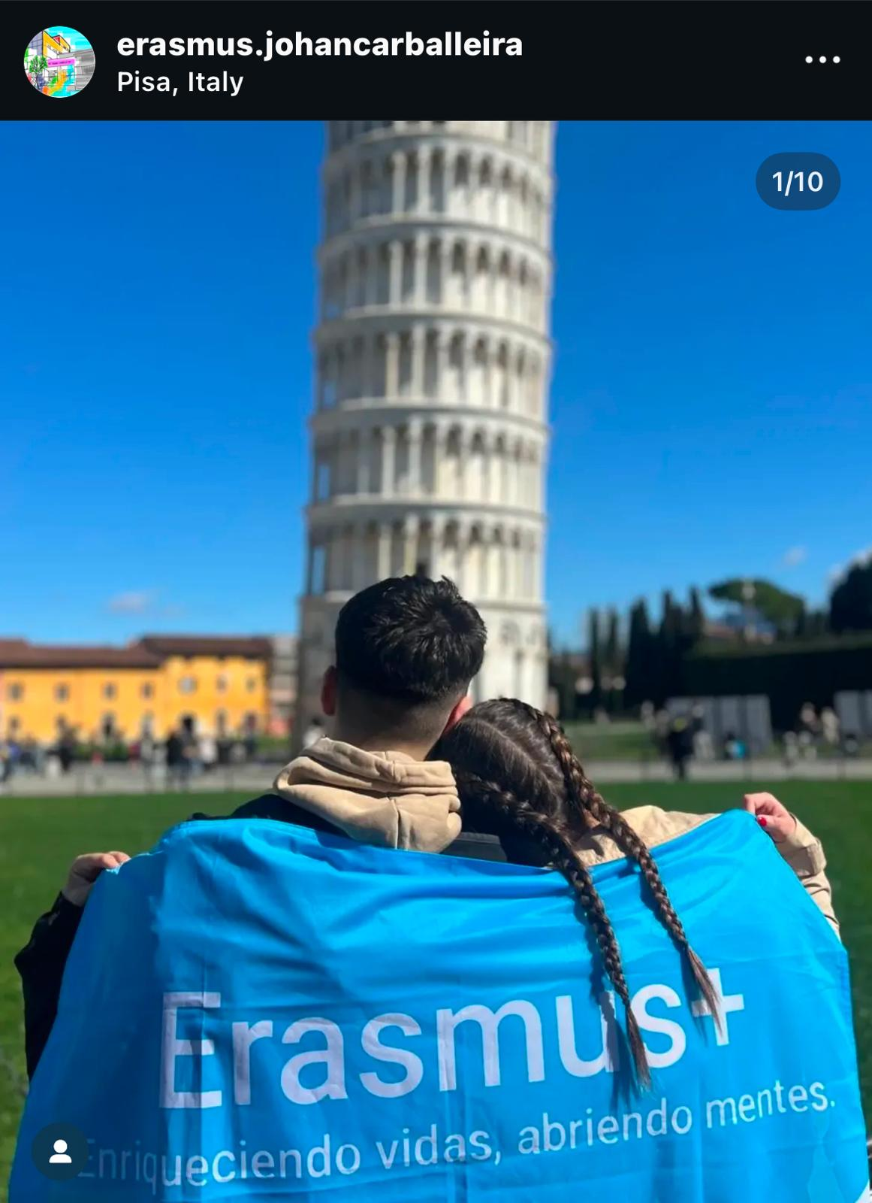
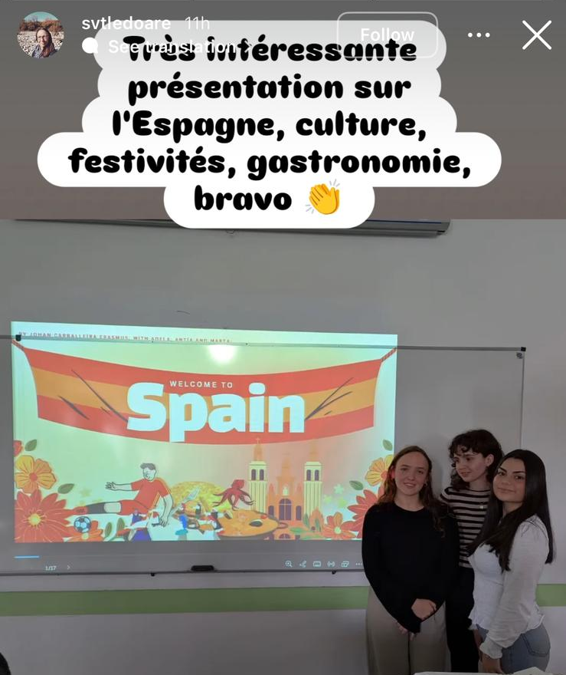
Os proxectos Erasmus+

Slide 14

A comunicación non verbal
Apertura
Estrutura
Entonación
Contacto visual
Uso do espazo
Xestualidade

Slide 15

Grazas
@
raquelgey@edu.xunta.gal

